Slide 1
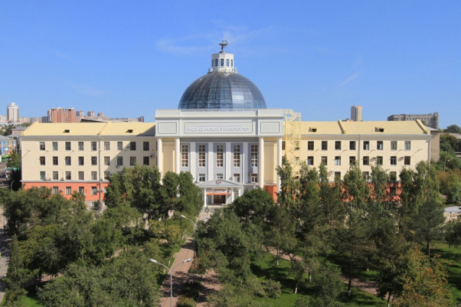
ФГБОУ ВО «Красноярский государственный медицинский университет им. проф. В.Ф. Войно-Ясенецкого» МЗ РФ
Педиатрический факультет
План работы методической комиссии по специальности 31.05.02- педиатрия
на 2023- 2024 учебный год
Гришкевич Н.Ю.
заседание ЦКМС КрасГМУ, 28.09.2023 г.

Slide 2
Состав МК – 31.05.02 – педиатрия
Гришкевич Наталья Юрьевна, к.м.н., доцент - председатель
кафедра детских болезней с курсом ПО
Смыкова Анастасия Николаевна, к.м.н., доцент каф. дерматовенерологии им. проф. В.И. Прохоренкова с курсом косметологии и ПО
Богвилене Яна Анатольевна, к.м.н., доцент каф. детских инфекционных болезней с курсом ПО
Бахшиева Светлана Алексеевна,
асс. кафедра сестринского дела и клинического ухода
Чеснокова Лариса Леонидовна, к.м.н., доцент кафедра физиологии им. проф. А.Т. Пшоника
Кошелева Мария Александровна, ст. преподаватель кафедра философии и социально-гуманитарных наук

Slide 3
План работы методической комиссии
организация и проведение заседаний методического совета факультета;
посещение открытых практических занятий (мастер-классов) на кафедрах (выездные заседания);
посещение открытых лекций;
утверждение методических пособий и рабочих тетрадей
реализация замечаний ГЭК – 2023 г.
по спец. 31.05.02 Педиатрия

Slide 4
План работы методической комиссии
Дата | Мероприятия | Ответственные исполнители
Сентябрь 2023г. | 1.Утверждение состава методической комиссии на 2023-2024 учебный год. 2. Утверждение плана работы методической комиссии на 2023-2024уч.год. 3. План реализации замечаний ГИА-2023г. кафедрами факультета. 4. Утверждение плана создания учебных пособий кафедрами факультета 2023-2024 учебном году. 5. Контроль актуализации рабочих программ учебных дисциплин по ФГОС ВО 3+ и ФГОС ВО 3++ | Декан Председатель Члены комиссии
Октябрь 2023г. | 1. Утверждение пособий, представленных кафедрами. 2. Утверждение плана посещения открытых лекций и практических занятий на осенний семестр . | Декан Председатель Члены комиссии

Slide 5
План работы методической комиссии
Ноябрь 2023г. | 1. Отбор учебных пособий, представленных, кафедрами педиатрического факультета для участия в конкурсе «Лучшее учебное пособие 2023г.» 2. Утверждение пособий, представленных кафедрами. 3. Посещение открытых занятий, лекций | Декан Председатель Члены комиссии Зав. выпускающих кафедр.
Декабрь 2023г. Выездное заседание на кафедре | 1. Контроль выполнения плана мероприятий по устранению недостатков при проведении ГИА 2023. 2. Посещение открытых занятий, лекций 3.Утверждение пособий, представленных кафедрами. 4.Обеспечение качества методологического подхода для формирования клинического мышления студентов, правильного подхода к обоснованию клинического диагноза. | Декан Председатель Члены комиссии Заведующие, завучи выпускающих кафедр.

Slide 6
План работы методической комиссии
Февраль 2024г. | 1. Обсуждение итогов производственной практики на педиатрическом факультете, итогов зимней экзаменационной сессии, реализация замечаний кафедрами факультета. 2. Отчет по реализации замечаний ГИА 2023 г. 3. Утверждение пособий, представленных кафедрами факультета. 4. Утверждение плана посещения открытых лекций и практических занятий на весенний семестр | Декан Председатель Члены комиссии Заведующие, завучи выпускающих кафедр
Март 2024г. | 1. Обсуждение вопроса методической обеспеченности аккредитации выпускников специальности «Педиатрия». 2. Утверждение пособий, представленных кафедрами факультета 3. Посещение открытых лекций, занятий | Декан Председатель Члены комиссии Заведующие, завучи выпускающих кафедр

Slide 7
План работы методической комиссии
Апрель 2024г. | 1. Анализ готовности выпускающих кафедр к проведению итоговой государственной аттестации выпускников 2024 г. 2. Утверждение пособий, представленных кафедрами факультета. 3. Посещение открытых лекций, занятий | Декан Председатель Члены комиссии Заведующие, завучи выпускающих кафедр
Май 2024г. | 1. Готовность выпускающих кафедр к ГИА 2024 г. 2. Готовность кафедр к проведению аккредитации выпускников по специальности "Педиатрия". 3. Утверждение пособий, представленных кафедрами факультета. | Декан Председатель Члены комиссии Заведующие, завучи выпускающих кафедр

Slide 8
План работы методической комиссии
Июнь 2024г. | 1. Итоги ГИА-2024г. (замечания и их реализация в новом учебном году). 2. Итоги работы методической комиссии педиатрического факультета. 3. Создание плана-проекта работы методической комиссии на 2023-2024 учебный год. | Декан Председатель Члены комиссии

Slide 9
Контроль за реализацией замечаний ГЭК – 2023 г. по спец. 31.05.02 Педиатрия
Кафедра поликлинической педиатрии и пропедевтики детских болезней с курсом ПО
Создает учебное пособие для внеаудиторной работы студентов «Алгоритмы клинического осмотра пациентов» и внедряет на клинических кафедрах педиатрического факультета.
Ответственный: зав кафедрой поликлинической педиатрии и пропедевтики детских болезней с курсом ПО;
Кафедра детских инфекционных болезней с курсом ПО
Внедряет учебно-методическое пособие «Инфекционные заболевания у детей. Вопросы вакцинопрофилактики» на клинических кафедрах педиатрического факультета.
Реализует проектное обучение «Инфекционные заболевания у детей и их вакцинопрофилактика» для студентов педиатрического факультета.
Ответственный: зав. кафедрой детских инфекционных болезней с курсом ПО д.м.н., профессор Г.П. Мартынова;

Slide 10
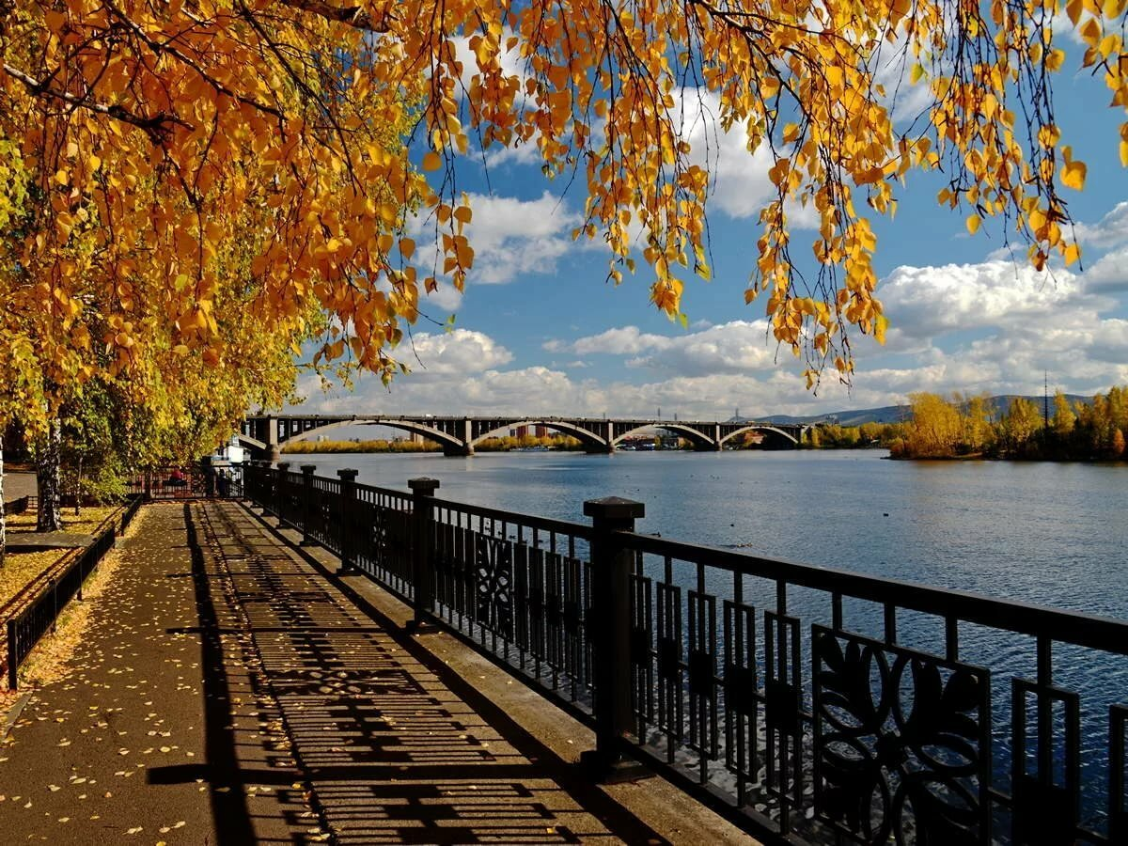
Спасибо за внимание!

